Slide 1



2023-1-EE01-KA220-ADU-000150753
PROGRAMA DE FORMACIÓN
UNIDAD DE APRENDIZAJE 1: Sentido de pertenencia
Financiado por la Unión Europea. Sin embargo, los puntos de vista y opiniones expresados son únicamente los del autor o autores y no reflejan necesariamente los de la Unión Europea o de la Agencia Nacional de Estonia. Ni la Unión Europea ni la autoridad que concede la ayuda pueden ser considerados responsables de ellos.

Slide 2
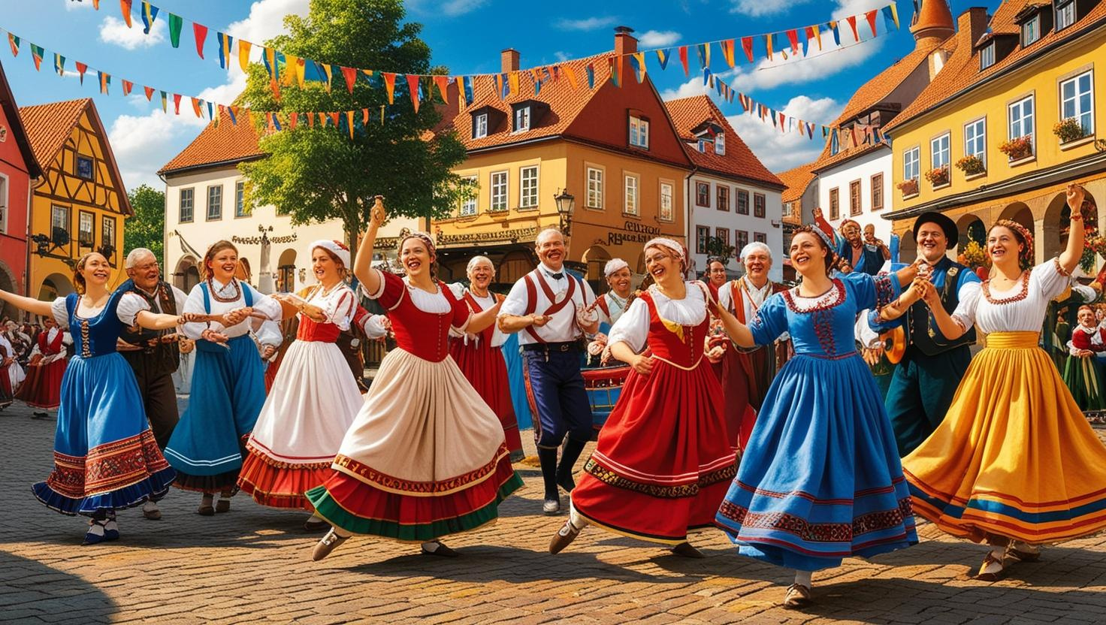
LECCIÓN 2:
Involucrar a las comunidades a través del patrimonio

Slide 3

  Actividad interactiva: Diseño de una campaña de participación en el patrimonio 1/2
Objetivo:
El objetivo de esta actividad es capacitar a los participantes para que desarrollen estrategias para involucrar a grupos demográficos específicos a través del patrimonio local. Fomentar el uso creativo de herramientas digitales para promover proyectos de participación en el patrimonio. Fomentar el trabajo en equipo, la innovación y la aplicación práctica de los principios de participación comunitaria.
Materiales necesarios:
- Acceso a herramientas digitales: ordenadores portátiles, teléfonos inteligentes o tabletas.
Plataformas de diseño gráfico (por ejemplo, Canva), plataformas de redes sociales y herramientas de
edición de vídeo.
- Información sobre el sitio o evento patrimonial local.
- Folletos con estrategias clave de participación y consideraciones demográficas.
- Rotuladores, marcadores y notas adhesivas para la lluvia de ideas.
- Proyector o pizarra inteligente para presentaciones.
Procedimiento:
1. Introducción (15 minutos):
Explique a los participantes el propósito y los objetivos de la actividad. Ofrezca una breve descripción general del estudio de caso, destacando cómo Las Fallas involucra a diversos grupos demográficos. Discuta la importancia de adaptar las estrategias de participación a grupos específicos (por ejemplo, los jóvenes prefieren enfoques interactivos y digitales, mientras que los grupos de personas mayores pueden valorar más las iniciativas de narración de historias o historia oral).
Fuente, Freepik, clipart de brbfx
https://www.freepik.com/free-vector/aerial-view-people-working-light-bulb_38346952.htm#fromView=search&amp;page=1&amp;position=4&amp;uuid=f293cdce-ce0f-457f-a119-a3dc2c259697

Slide 4
  Actividad interactiva: Diseño de una campaña de participación en el patrimonio 2/2
2. Formación de equipos y lluvia de ideas (30 minutos):
Divida a los participantes en pequeños equipos y asigne a cada uno un grupo demográfico específico (por ejemplo, jóvenes, personas mayores, grupos minoritarios). Proporcione información básica sobre un lugar o evento patrimonial local elegido. Pida a los equipos que hagan una lluvia de ideas para un miniproyecto destinado a involucrar al grupo demográfico que se les ha asignado. Utilice rotafolios o notas adhesivas para esbozar sus ideas.
3. Desarrollo del proyecto (45 minutos):
Los equipos utilizarán herramientas digitales para diseñar una campaña para su miniproyecto. Algunos ejemplos son: diseñar carteles o infografías con Canva, crear un breve vídeo promocional, desarrollar una estrategia para las redes sociales (hashtags, publicaciones y contenido interactivo) o proponer un proyecto de narración digital (por ejemplo, entrevistas o entradas de blog). Cada campaña debe incluir un título, una descripción de la actividad de participación y materiales promocionales.
4. Presentación y comentarios (30 minutos):
Cada equipo presentará su miniproyecto y su campaña al grupo. Fomente los comentarios entre compañeros pidiendo a los participantes que identifiquen los puntos fuertes y las áreas de mejora.
Fuente, Freepik, clipart de brbfx
https://www.freepik.com/free-vector/aerial-view-people-working-light-bulb_38346952.htm#fromView=search&amp;page=1&amp;position=4&amp;uuid=f293cdce-ce0f-457f-a119-a3dc2c259697

Slide 5

  Debate y reflexión
Preguntas para el debate en grupo y conclusión:
Para ayudar a cerrar la actividad y destacar los aprendizajes clave con los alumnos, aquí hay cinco preguntas de reflexión que se pueden plantear:
1. ¿Qué retos se te presentaron al diseñar tu proyecto de participación y cómo los abordaste? (Esta pregunta anima a los participantes a reflexionar sobre la resolución de problemas y la adaptabilidad durante la actividad. Les ayuda a reconocer las complejidades de la participación comunitaria y a aprender de sus enfoques).
2. ¿Cómo influyó su comprensión del grupo demográfico objetivo en el diseño de su proyecto? (Esto anima a los participantes a pensar de forma crítica sobre cómo adaptaron su proyecto para satisfacer las necesidades e intereses del grupo que se les asignó, haciendo hincapié en la importancia de la inclusividad y la relevancia en la participación comunitaria).
3. ¿Qué papel desempeñaron las herramientas digitales en la configuración de su campaña y qué ventajas o limitaciones encontró? (Esta pregunta destaca el papel de la tecnología en la promoción del patrimonio moderno, animando a los participantes a evaluar su eficacia y a considerar cómo aprovecharla en futuros proyectos).
4. ¿Cómo contribuyó el trabajo en equipo al desarrollo de su proyecto? (Al reflexionar sobre la dinámica del trabajo en equipo, los participantes pueden evaluar cómo la colaboración, la comunicación y la creatividad compartida mejoraron sus resultados, fomentando un sentido de esfuerzo colectivo).
5. ¿Qué conclusión clave de esta actividad aplicarás a futuras iniciativas de participación en el patrimonio? (Esta pregunta con visión de futuro anima a los participantes a consolidar su aprendizaje y a pensar en cómo los conocimientos adquiridos pueden influir en su enfoque de los proyectos patrimoniales del mundo real).
Fuente: Freepik, imagen gratuita de pch.vector
https://www.freepik.com/free-vector/people-talking-arguing_9176206.htm#fromView=search&amp;page=1&amp;position=32&amp;uuid=9ec0301a-dddf-4d25-a241-a5349c9e3205

Slide 6







2023-1-EE01-KA220-ADU-000150753
Gracias por su atención
SOCIOS
Financiado por la Unión Europea. Sin embargo, los puntos de vista y opiniones expresados son únicamente los del autor o autores y no reflejan necesariamente los de la Unión Europea o de la Agencia Nacional de Estonia. Ni la Unión Europea ni la autoridad que concede la ayuda pueden ser considerados responsables de ellos.

